Slide 1
Управление качеством воздуха в странах Восточного региона ЕИСП
Опыт использования подходов КПКЗ в отдельных отраслях промышленности
М.В. Бегак, Т.В. Гусева

Slide 2
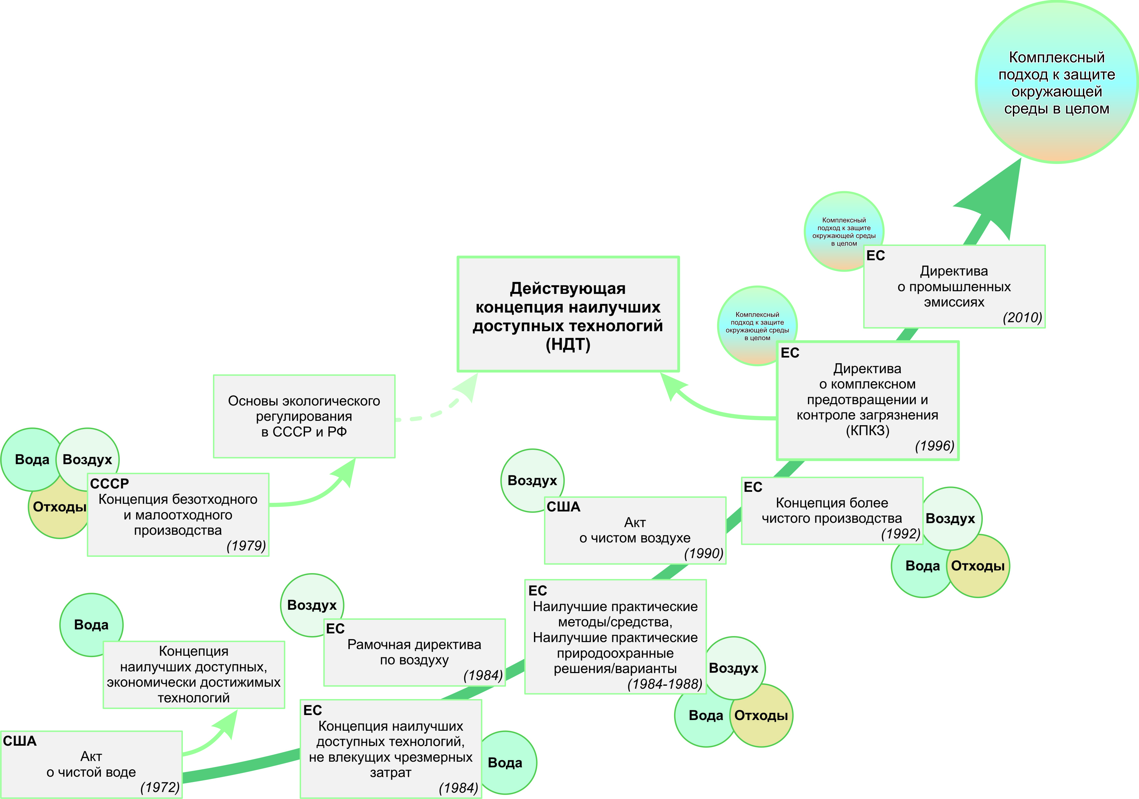
НДТ: эволюция концепции
52000 предприятий в ЕС
Тысячи предприятий в странах-участницах проекта

Slide 3
Проекты, включавшие обращение к справочникам и КЭР
С конца 90-х годов в России выполнен целый ряд проектов, направленных на распространение информации об НДТ
Большая часть проектов выполнена при поддержке европейских доноров (EU, MATRA, GOF, DFID, Defra и пр.)
Исполнителями проектов становились международные коллективы; при этом роль российских (отраслевых) экспертов не следует недооценивать.
Отрасли:
  черная и цветная металлургия, металлообработка
  целлюлозно-бумажная промышленность
  нефтепереработка
  стекольное производство
  производство цемента и извести
  теплоэлектроэнергетика
  пищевая промышленность
  текстильное производство
  …

Slide 4
Логическая цепь типичного проекта
Выбор отрасли, вносящей значительный вклад в негативное воздействие на окружающую среду, для которой доступны Справочники ЕС по НДТ
Обеспечение доступа к полной или сокращенной версии Справочника на русском языке
Выбор пилотных предприятий, проведение аудита, разработка рекомендаций
Подготовка специалистов предприятий
Привлечение внимания представителей государственных контролирующих органов
Поддержка внедрения выбранных решений (из числа НДТ) на российских предприятиях (мотивация, методическое обеспечение, частичное финансирование).

Slide 5
Чёрная металлургия
«Содействие российской черной металлургии»,
1998-2000 гг.
  Участники: Нидерландский экономический институт и TNO (Нидерланды/Россия), ЮНИКОН (РФ), Бафет Мюлерат и Роса и IDOM (Испания), Weiss (Австрия), Advantage Consulting Europe (Швеция).
  Компонент по НДТ(М):
    Пилотные предприятия: «Северсталь», Северский трубный завод и МЕЧЕЛ (Челябинск).
    Разработаны программы внедрения СЭМ
    Организована подготовка российских специалистов (в том числе, в области систем экологического менеджмента)
    Обеспечен доступ к полной версии «Справочника по НДТМ в черной металлургии» (для участников проекта)
«Энергопланирование в российских регионах»,
2011-2012 гг.
    Разработка проекта стандарта «Энергетическое обследование промышленного предприятия»

Slide 6
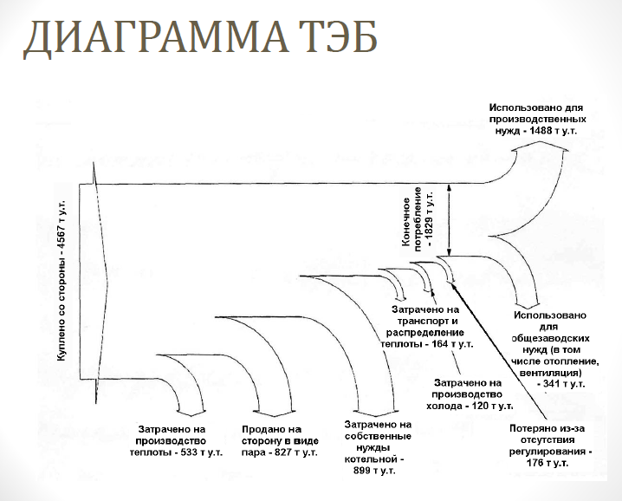
Чёрная металлургия: энергоэффективность

Slide 7
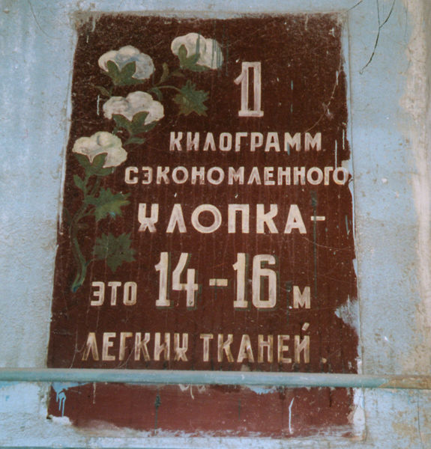
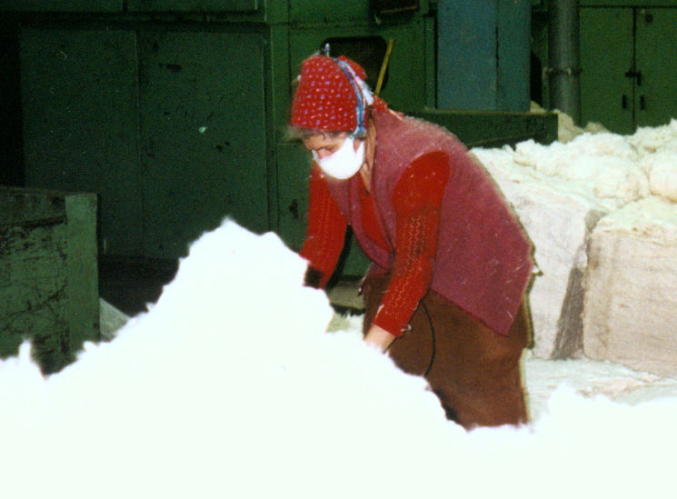
Текстильная промышленность: обработка хлопка и льна
Импульсом к выполнению проекта послужила проблема очистки сточных вод предприятия (1996-1999 гг.)
Справочник по текстильной промышленности выпущен в 2003 году
  С использованием методических подходов справочника (до выпуска его окончательной версии) выполнен сравнительный анализ технологических процессов обработки хлопка и льна
    www.14000.ru

Slide 8
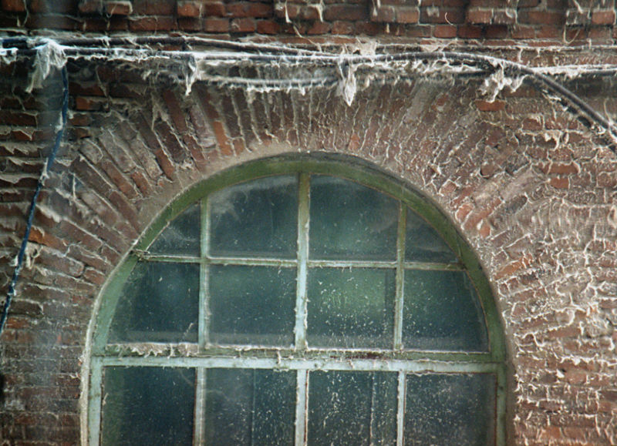

Slide 9
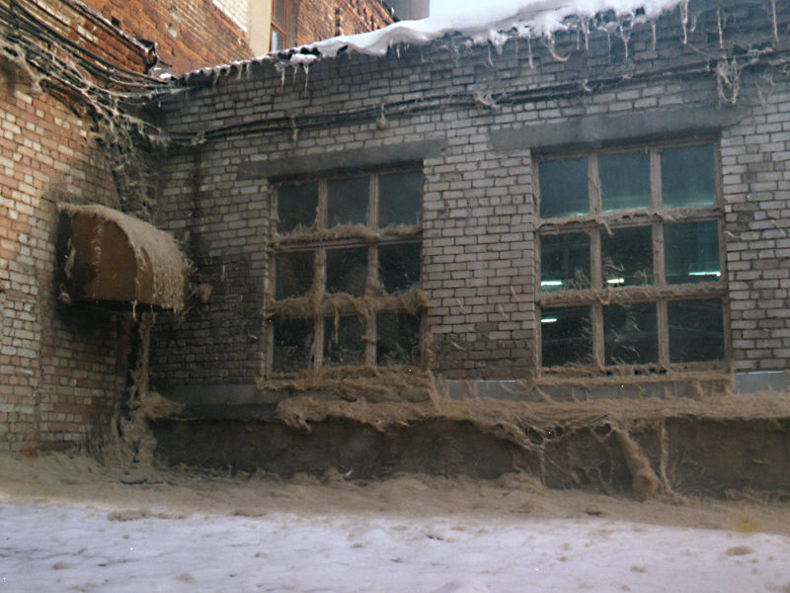

Slide 10
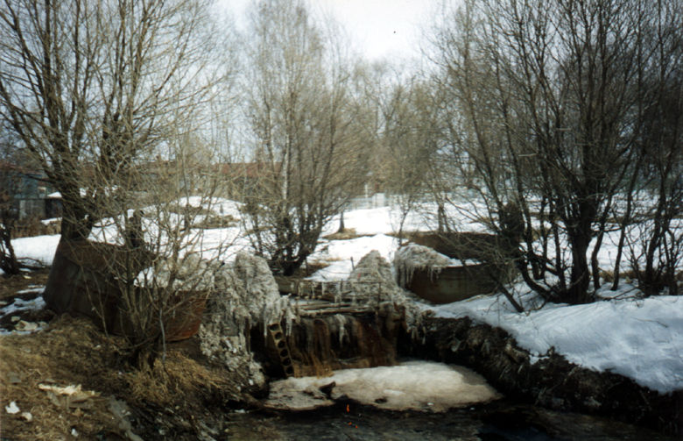

Slide 11
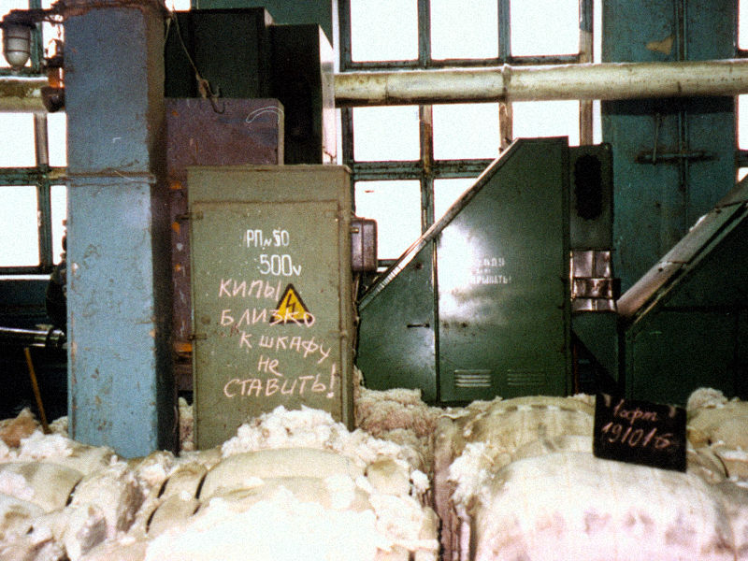

Slide 12
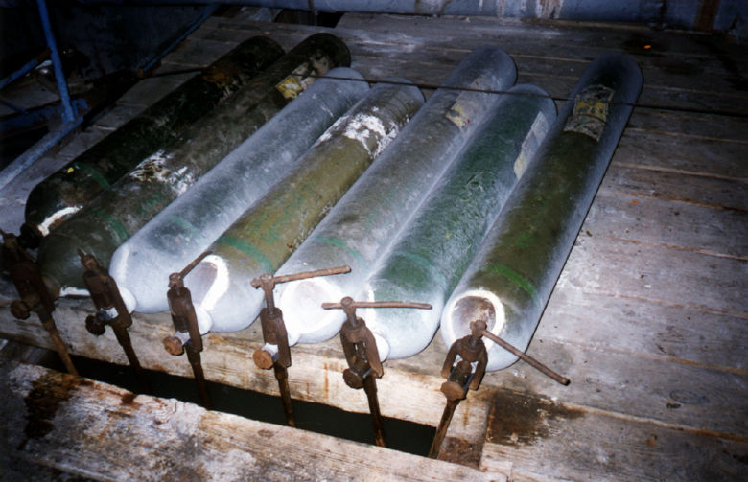

Slide 13
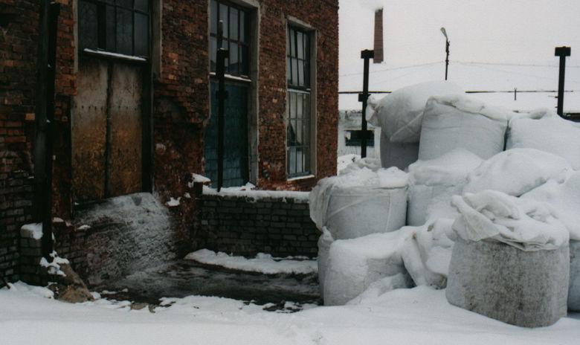

Slide 14
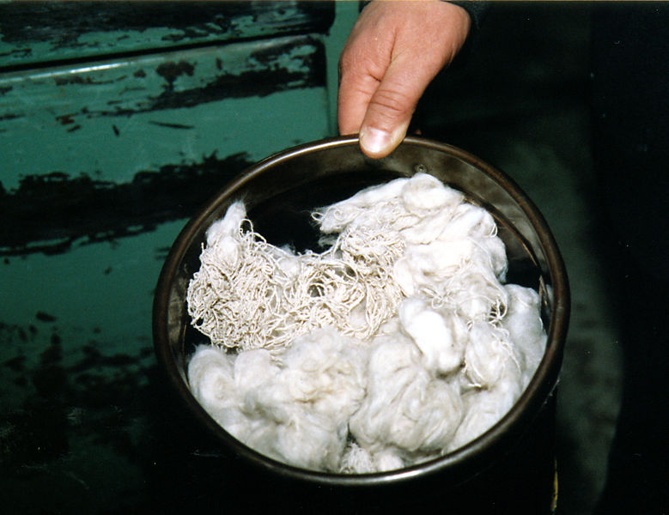

Slide 15
Приоритетное внимание: материальный баланс, выбросы пыли, водопотребление и образование сточных вод, безопасность
    Зависимость удельного водопотребления (л/кг) от мощности предприятия (т/год)

Slide 16
Перекисное беление: НДТ
Cl₂
H₂O₂
щелочные аэрозоли,
органические в-ва
кислые аэрозоли,
соединения хлора
ХПК, таннин, взвесь, рН~9
ХПК, таннин, взвесь, рН~6,5
хлор, взвесь, рН~4

Slide 17
Выход качественной продукции: НДТ и системы менеджмента

Slide 18
H₂O₂
Cl₂
Сырье
1000 кг
Сырье
1000 кг
Материальный баланс
Потери
Потери
Механическая обработка
Механическая обработка
966 кг
34 кг
966 кг
34 кг
Химическая обработка
Химическая обработка
770 кг
196 кг
640 кг
326 кг
Механическая обработка
Механическая обработка
754 кг
16 кг
617 кг
13 кг
Механическая обработка
Механическая обработка
19 кг
16 кг
Продукция
735 кг
Продукция
601 кг
26,5 %
39,9 %

Slide 19
Выводы: текстильное производство
При условии обеспечения открытого доступа к сравнительным данным ЕС и однозначных договоренностей с природоохранительными органами российские предприятия с большей готовностью предоставляют информацию
Отказ от хлорной технологии беления волокна
  соответствует принципу предотвращения воздействия (хлор исключается из производственного цикла);
  позволяет сократить потери сырья (~ 13%) и снизить водопотребление (~ 20%)
  Способствует улучшению условий труда
Подходы справочника позволяют привлечь внимание в взаимосвязанному развитию систем менеджмента качества, систем экологического менеджмента и систем менеджмента безопасности.

Slide 20
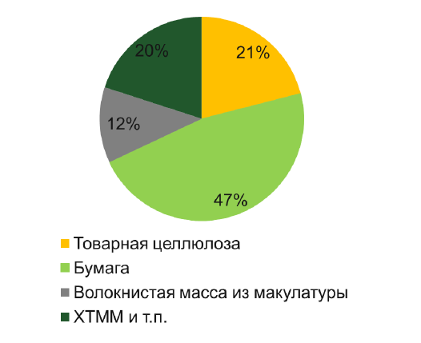
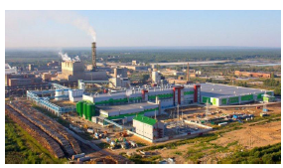
Целлюлозно-бумажная промышленность: пилотное применение комплексного разрешения на основе НДТ
1997-2004 гг.
Подготовлен
Справочник по НДТ
Апробирована шведская модель
выдачи КЭР

Slide 21
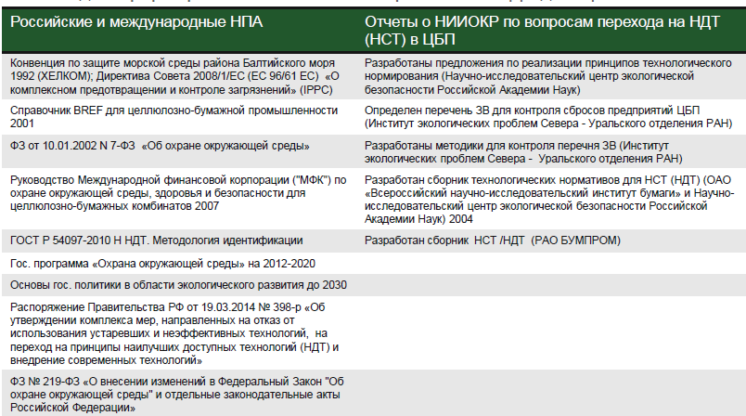
Научное обоснование технологического нормирования в ЦБП России

Slide 22
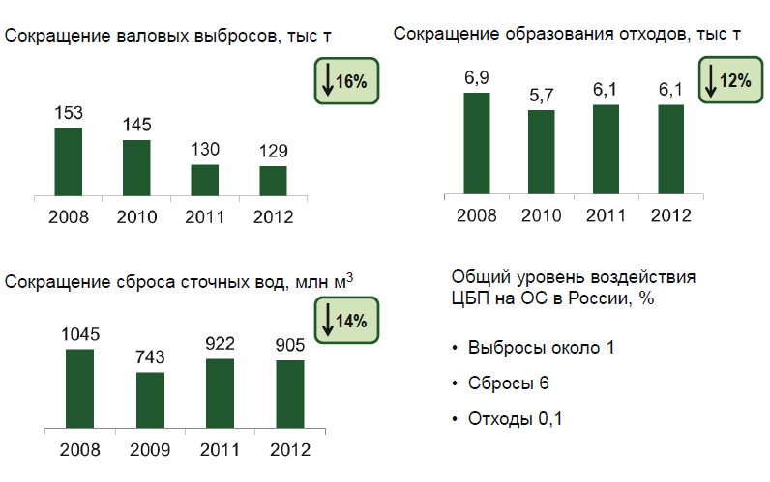
ЦБП: сокращение воздействия на ОС

Slide 23
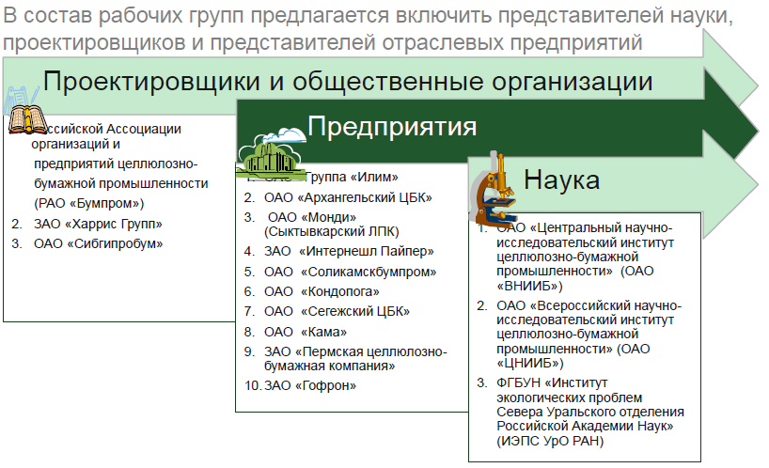
Структура РГ по подготовке справочника для ЦБП

Slide 24
ЦБП: основные выводы
Разработанный вариант Справочника был использован для обоснования условий комплексного экологического разрешения
КЭР рассмотрено судом (шведская модель)
Условия разрешения оспорены очередным «поколением» природоохранительных органов
Результаты проекта получили широкую известность. Материалы справочника продолжают использоваться специалистами и будут учтены при разработке нового Информационно-технического справочника для ЦБП.
Целлюлозно-бумажные предприятия войдут в группу приоритетных (для первоочередного внедрения НДТ и КЭР).

Slide 25
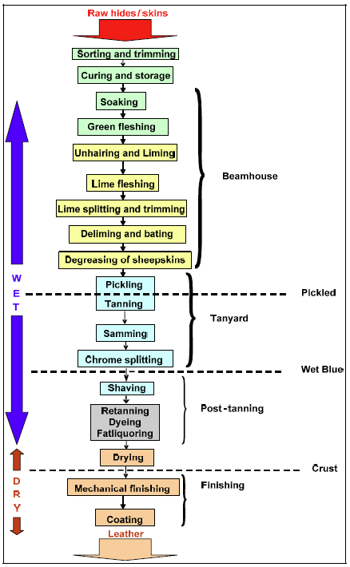
Кожевенное производство: проблемы менеджмента
Проект выполнен
в 1996-2000 гг.
Справочный документ ЕС одобрен в 2003 г.
Пилотно предприятие построено по итальянской технологии в 1996 г.
Причины проведения исследований:
  проблемы очистки сточных вод;
  проблемы обращения с отходами

Slide 26
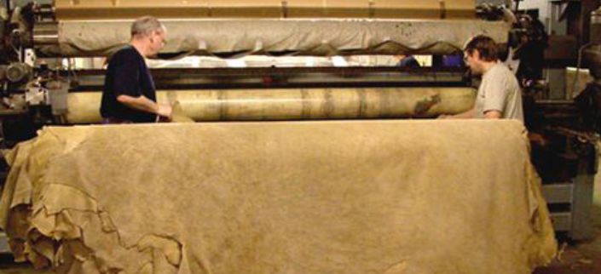
Технологический процесс: соответствие НДТ при проектировании

Slide 27
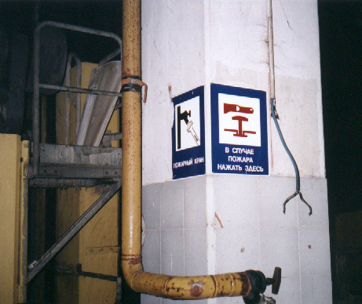
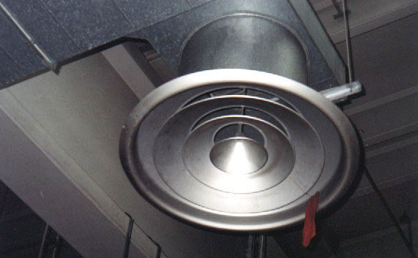
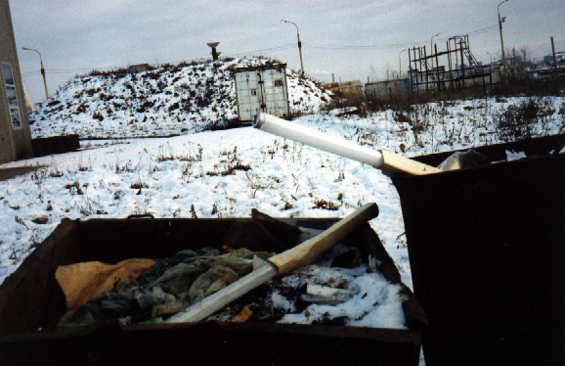
Стадия внедрения и эксплуатации
Экономия электроэнергии и отключение вытяжной вентиляции
Отключение пожарной и другой сигнализации
Отказ от раздельного сбора отходов

Slide 28
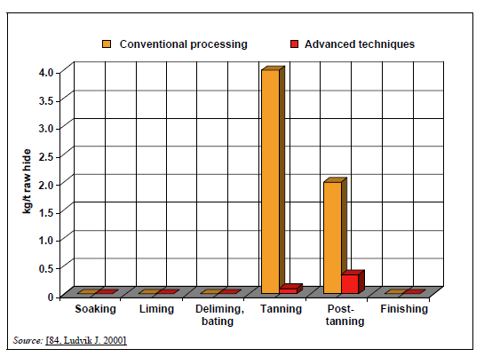
Распределение нагрузки по соединениям хрома
дубление

Slide 29
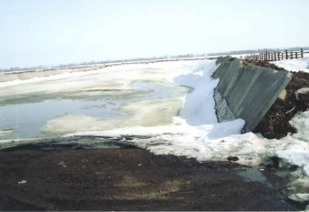
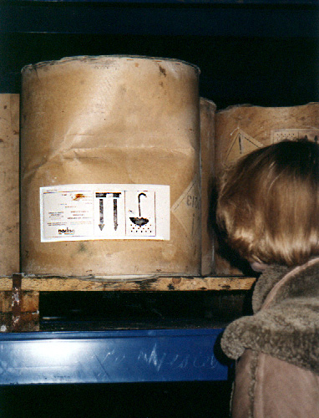
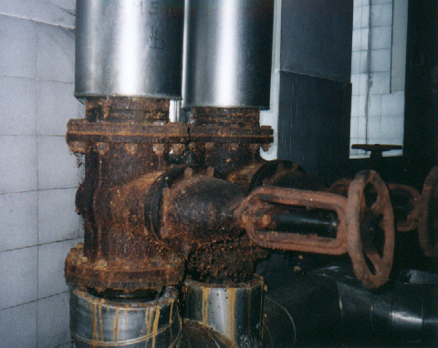
Стадия внедрения и эксплуатации
Проблемы обращения с опасными веществами
Коррозия оборудования и возрастание рисков возникновения аварий
Отказ от ввода в действие очистных сооружений

Slide 30
Обработка кожи: основные выводы
«Реабилитированы» подходы НДТ
Выявлено, что в исходных материалах соблюдены требования российского законодательства; получено положительное заключение экологической экспертизы
Показано, что проектирование в соответствии с требованиями НДТ предполагает внедрение проекта в полном масштабе и надлежащую эксплуатацию
Продемонстрировано, что системы экологического менеджмента и менеджмента безопасности относятся к НДТ

Slide 31
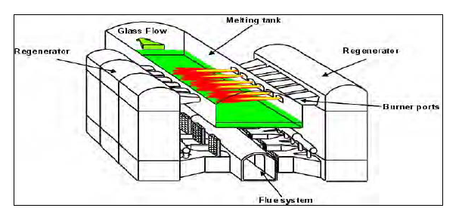
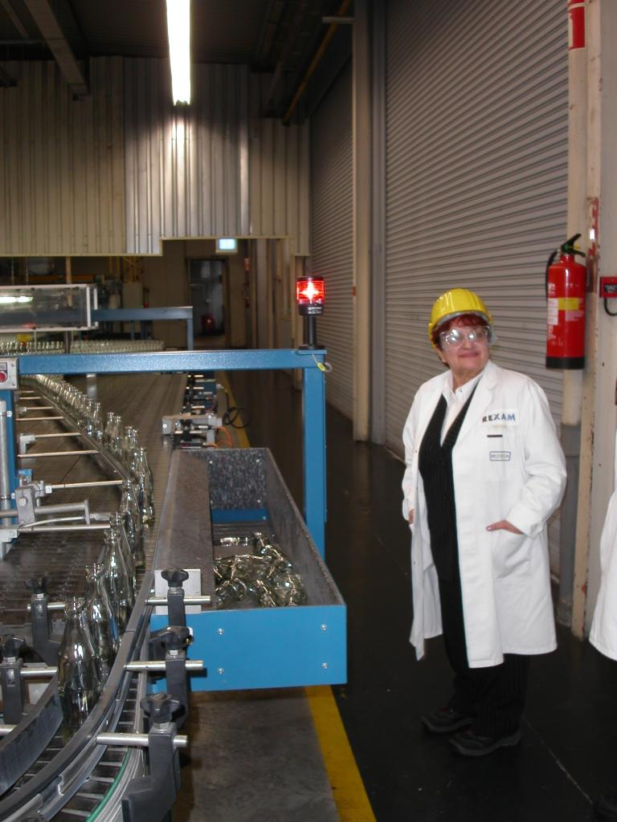
Производство стекла
Первый справочник ЕС
по стекольной
промышленности
выпущен в 2001 г.
  На русском языке
  подготовлен
  Справочник по НДТМ
  использования
  энергоресурсов в стекольной промышленности: Производство сортового и тарного стекла
    www.14000.ru
Заключение по НДТ опубликовано
в 2012 г.
Новый справочник выпущен в 2013 г.
    http://eippcb.jrc.ec.europa.eu/

Slide 32
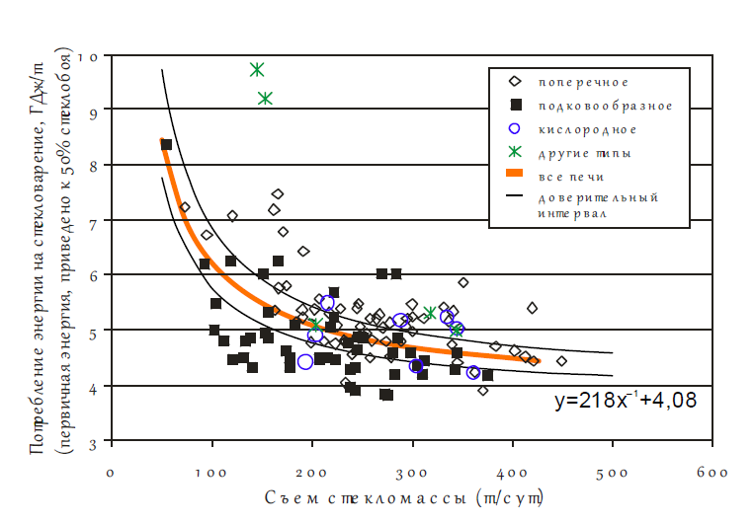
Производство тарного стекла: энергоэффективность процесса стекловарения

Slide 33
Приоритет: снижение энергопотребления и обусловленных сжиганием топлива выбросов ЗВ в производстве стекла
Россия
Энергопотребление
на стекловарение, ГДж/т
  тарное производство: 4,5..10 и более
  сортовое стекло
  (ручная выработка):
  30..60 и более

Slide 34
Производство стеклотары: входные потоки (I)

Slide 35
Производство стеклотары: входные потоки (II)

Slide 36
Производство стеклотары: выходные потоки

Slide 37
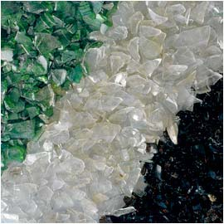
Использование стеклобоя
В ЕС специализированные компании занимаются подготовкой стеклобоя для производства стеклотары
В РФ в ряде компаний запущены установки по обработке стеклобоя

Slide 38
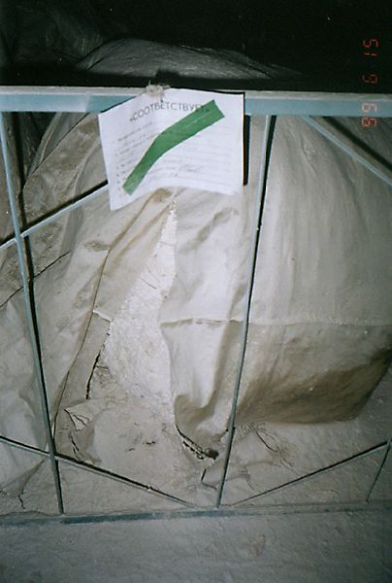
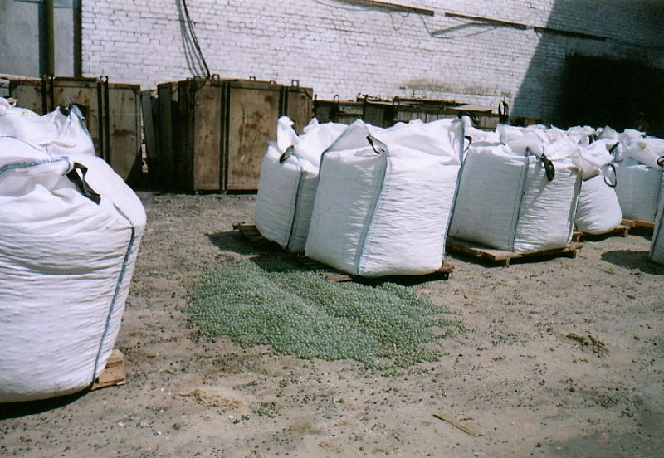
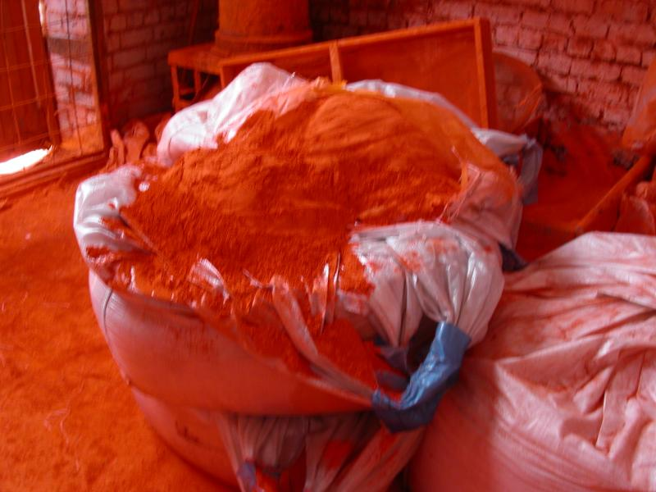
Системы менеджмента качества: потери сырья и готовой продукции

Slide 39


Развитие СМК и СЭМ: повышение эффективности производства и минимизация негативного воздействия
вспомогательные
процессы обеспечение стабильности
анализ
данных
качество сырья
люди
подготовка шихты
использование с/боя
(собств. и покупного)
управленческие
решения
КИС
оптимальные
конструкции и
режимы
продукция,
утилизация
стабильность
затребованная
тепла
процессов
рынком

Slide 40
Производство стекла: основные результаты
Основное условие получения достоверной информации – соглашение между предприятиями и природоохранительными органами
Аудит СМК и СЭМ выбранных российских предприятий позволил выявить приоритеты развития систем
Выполнен сравнительный анализ энергетической и экологической результативности предприятий
Разработаны рекомендации:
  по взаимосвязанному развитию СМК и СЭМ
  по использованию стороннего стеклобоя в производстве
  по уточнению условий ПДВ по оксидам азота
Уточнены условия разрешений предприятий Владимирской области
Рекомендации по оптимизации энергопотребления продолжают использоваться на практике
Стекольные предприятия войдут в группу приоритетных для внедрения НДТ и получения КЭР.

Slide 41
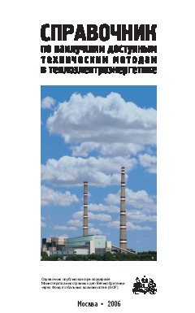
Крупные топливосжигательные установки (2003-2006 гг.)
Справочник (выпущен в ЕС в 2006 году)
  На русском языке подготовлен Справочник наилучшим доступным техническим методам
  в теплоэлектроэнергетике
    www.14000.ru
  Полный справочник на русском языке подготовлен специалистами Института имени Кржижановского в 2010-2011 гг.
  Национальные стандарты подготовлены специалистами МЭИ и Института имени Кржижановского в 2010 г.

Slide 42
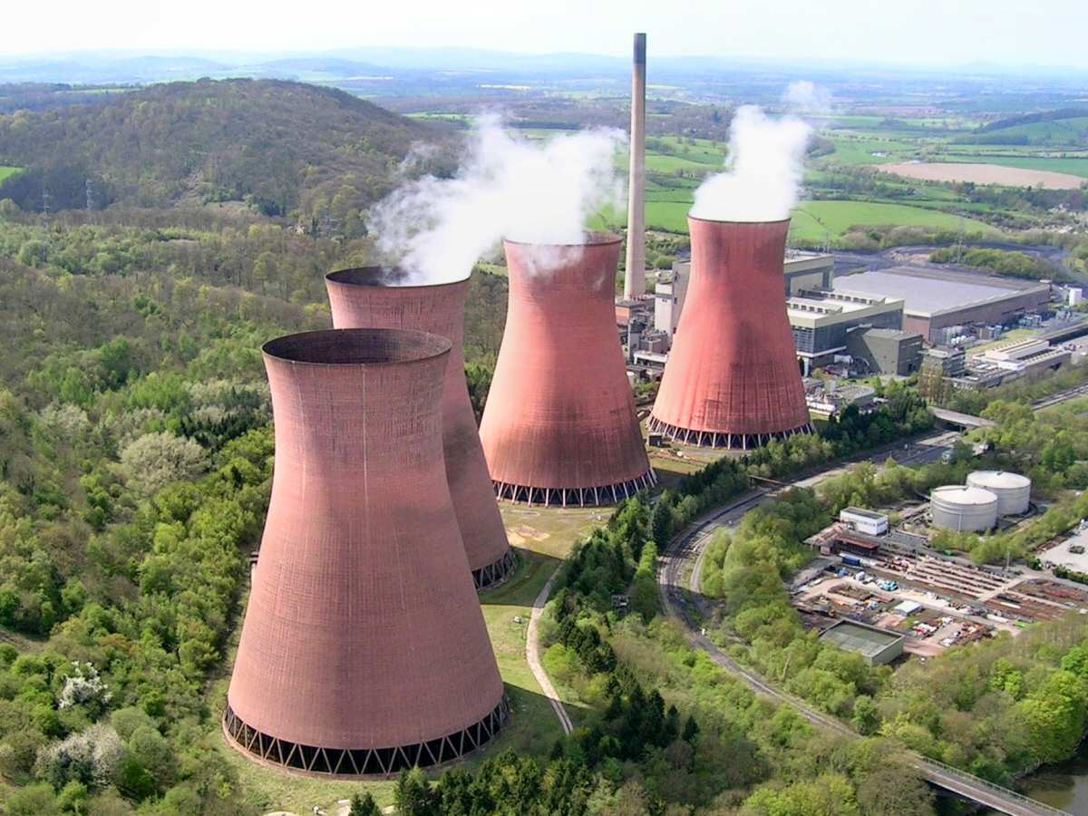
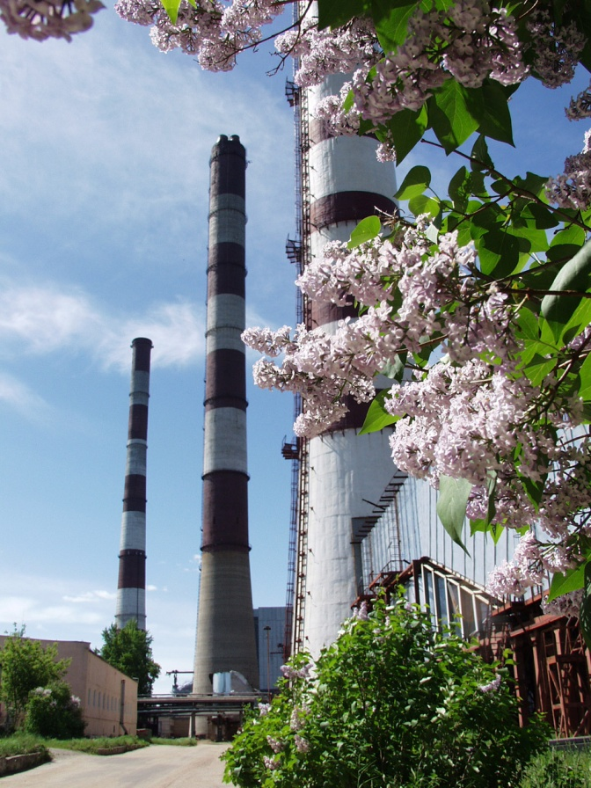
Цель проекта
2004-2006 гг.
Широкое распространение мер улучшения энергоэффективности и сокращения выбросов парниковых газов на предприятиях теплоэлектроэнергетики Российской Федерации
Пилотное предприятие
– Рязанская ГРЭС

Slide 43
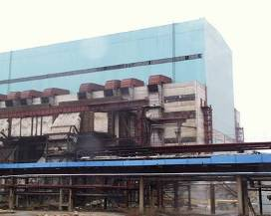
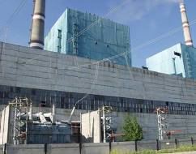
РЯЗАНСКАЯ ГРЭС: СОСТАВ ОБОРУДОВАНИЯ
Установленная мощность первой очереди 1050 МВт.
Три блока по 260 МВт, один блок – 270 МВт
В состав основного оборудования первой очереди входят:
Турбины К-300-240, производства ЛМЗ
Котлоагрегаты П-59, производства ЗиО
Генераторы ТВВ-320-2, производства «Электросила»
Проектное топливо для котлов первой очереди – низкокалорийный, высокозольный подмосковный уголь.
Установленная мощность второй очереди 1600 МВт.
Два блока по 800 МВт.
В состав основного оборудования второй очереди входят:
Турбины К-800-240, производства ЛМЗ
Котлоагрегаты ТГМП-204П, производства ТКЗ
Генераторы ТЗВ-800-2УЗ, производства «Электросила»
Проектное топливо на котлах второй очереди – газ и мазут

Slide 44
Угольные ТЭС в ЕС и
1 очередь РязГРЭС I

Slide 45
Угольные ТЭС в ЕС и
1 очередь РязГРЭС II

Slide 46
Эффективность работы энергетического оборудования

Slide 47
Основные практические результаты
Выполнен сравнительный анализ энергоэффективности и экологической результативности РязГРЭС и аналогичных станций ЕС
Разработаны рекомендации для руководства станции
На Рязанской ГРЭС внедрено новое теплообменное оборудование, приобретенное за счет средств проекта
  заменено теплообменное оборудование в системе подогрева исходной воды
  снижение расхода топлива порядка 7 тыс. тут/год (ок. 0,3% при среднегодовой выработке электроэнергии 6,2 млрд. кВт*ч)
  снижение выбросов CO₂ составляет ок. 15 тысяч тонн в год

Slide 48
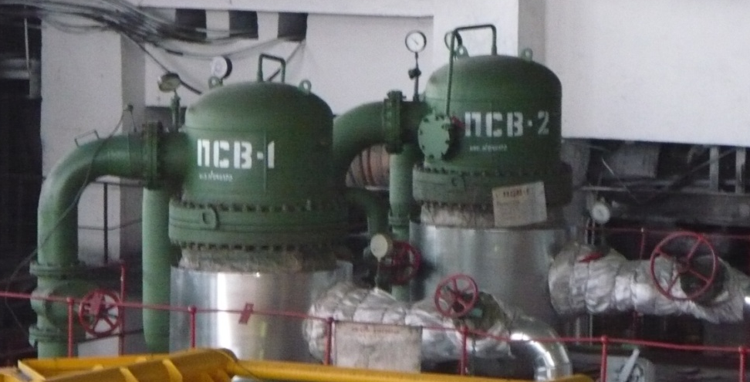
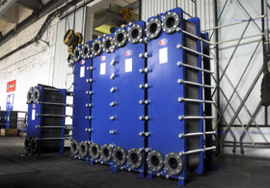
Пластинчатый подогреватель
ПРОБЛЕМЫ
Низкий коэффициент теплопередачи
Низкая ремонтопригодность
Большие потери тепла с конденсатом
Отсутствие визуального контроля за утечками
Потери тепла с поверхности теплообменника
Большие расходы на обслуживание
ВЫВОД: Нужен новый подогреватель
РЕШЕНИЕ – ПЛАСТИНЧАТЫЙ ТЕПЛООБМЕННИК
В 1,5-2 раза выше коэффициент теплопередачи
Высокая ремонтопригодность
Визуальный контроль за утечками
Увеличение срока службы
Минимальные потери тепла с поверхности теплообменника за счёт сокращения поверхности теплообмена (до 6 раз)
ОПЫТ МАЛОЙ ЭНЕРГЕТИКИ
СРОК ОКУПАЕМОСТИ 1-2 года

Slide 49
Крупные топливосжигательные установки: основные выводы
При условии обеспечения открытого доступа к сравнительным данным ЕС российские предприятия с большей готовностью предоставляют информацию
Пилотные проекты позволяют привлечь внимание специалистов к практическому применению решений, рекомендованных в Справочных документах по НДТ
Энергоэффективность российских станций находится на уровне, сопоставимом с европейскими, экологическая эффективность – ниже по таким показателям, как удельные выбросы пыли, оксидов азота и оксидов серы
Выход на международные рынки сопряжен с решением задачи повышения экологической эффективности
По материалам проекта подготовлен Справочник по НДТМ (разделы выбраны специалистами ОГК-6)
Справочник взят за основу при разработке полной версии (прообраза информационно-технического справочника), а также национальных стандартов по НДТ сжигания угля и газа

Slide 50
Повышение энергоэффективности производства и сокращение выбросов парниковых газов
Справочный документ ЕС выпущен в 2009 г. в рамках Директивы КПКЗ и Климатической программы ЕС
Основная направленность проекта – распространение подходов повышения энергоэффективности производства и сокращения выбросов парниковых газов
Справочник на русском языке выпущен в 2009., доработан и выпущен 2-м изданием в 2012 г.
www.14000.ru

Slide 51
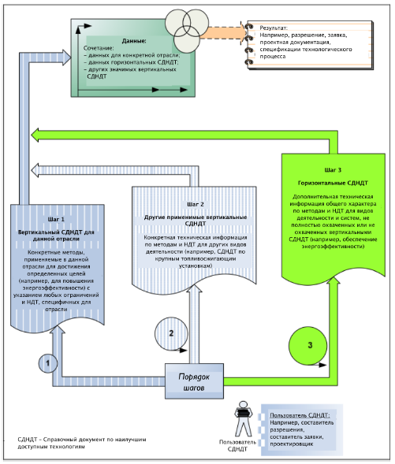
Совместное использование вертикальных справочных документов и справочника по энергоэффективности

Slide 52
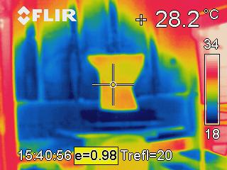
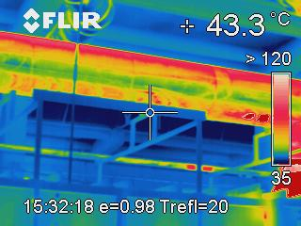
Основное внимание целевых групп - СЭнМ
Методические рекомендации по разработке и внедрению системы энергоменеджмента стали основным «бестселлером» справочника.
Совместимость и синергизм систем экологического и энергетического менеджмента были положены в основу разработки практических рекомендаций для предприятий

Slide 53
Энергоэффективность: основные результаты проекта
Разработанные версии Справочного документа по повышению энергоэффективности размещена на сайтах многих профильных организаций и используется практиками
Методические рекомендации по разработке СЭнМ остаются самыми детальными и практически направленными
На основе учебных материалов, разработанных с использованием Справочного документа, подготовлены многие сотни специалистов в самых разных регионах
По материалам Справочного документа подготовлен ряд национальных стандартов по идентификации, планированию и контролю показателей энергоэффективности промышленных предприятий
Специалистами Института имени Кржижановского подготовлена обновленная версия справочника
Справочник отнесен к приоритетным Распоряжением Правительства РФ, но не включен в перечень разрабатываемых ТК 113.

Slide 54
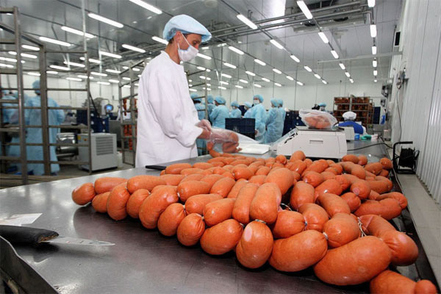
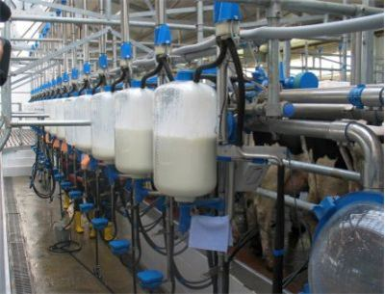
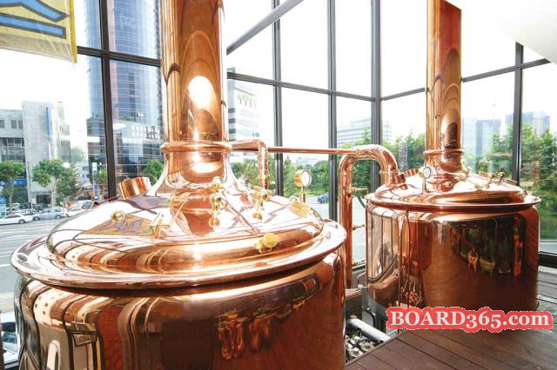
Пищевая промышленность: сравнительный анализ ресурсоэффективности
Проекты выполнены
в 2002-2014 гг.
Выявлены предприятия, подпадающие под действие ФЗ «О внесении изменений…» (КПКЗ)

Slide 55
Производство мясной и молочной продукции по Федеральным округам
Производство мясной продукции
Производство молочной продукции
Доля предприятий мясной и молочной промышленности в РФ

Slide 56
Динамика производства растительного масла, рыбы и морепродуктов по Федеральным округам
Производство растительного масла
Производство рыбы и морепродуктов
Доля предприятий по производству растительного масла, рыбы и морепродуктов в РФ

Slide 57







Российский пивоваренный рынок
Прочие производители

Slide 58
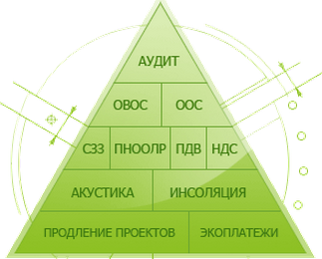
Перечень распространенных консалтинговых услуг для пищевых предприятий
Инвентаризация источников выбросов загрязняющих веществ в атмосферный воздух
Подготовка Проекта нормативов допустимых выбросов загрязняющих веществ в атмосферный воздух
Проекты СЗЗ
Проведение процедуры ОВОС
Разработка программного обеспечения в области охраны окружающей среды
Обеспечение безопасности продукции
Обеспечение соблюдения санитарных требований
СМК СЭМ СМБОТ
.

Slide 59
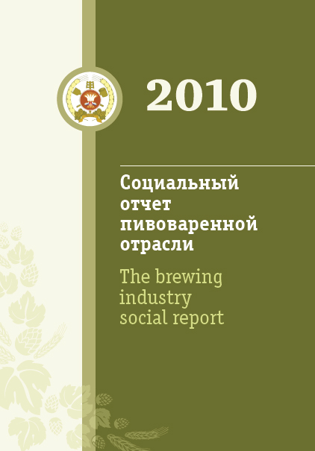

Открытая отчётность пищевых компаний
Отчёты компаний Heineken и SABMiller

Slide 60
Пищевая промышленность: основные результаты
Проведен сравнительный анализ ресурсо-эффективности пивоваренных и хлебопекарных компаний
Показано, что современные дочерние предприятия международных компаний соответствуют требованиям НДТ
Установлено, что в ряде случаев мощность и эффективность промышленных холодильных установок не соответствует производственным задачам предприятий
Продемонстрировано, что открытая отчетность пищевых компаний в области устойчивого развития привлекает внимание широкого спектра заинтересованных сторон и детально анализируется ведущими торговыми сетями и сознательными потребителями

Slide 61
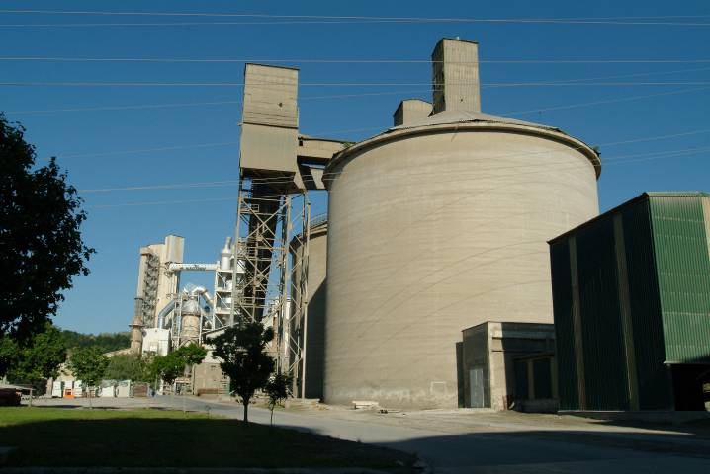
Производство цемента
2009-2010 гг. Пилотный проект в рамках проекта «Гармонизация экологических стандартов II – Россия»
20 2-2013 гг. Национальный пилотный проект Республики Беларусь
«Разработка технологических нормативов и системы производственного контроля выбросов загрязняющих веществ для предприятий цементной промышленности»

Slide 62
Энергоёмкость ВВП

Slide 63
Прогноз динамики энергоёмкости ВВП
1 – инерционный вариант
2 – инновационный вариант

Slide 64
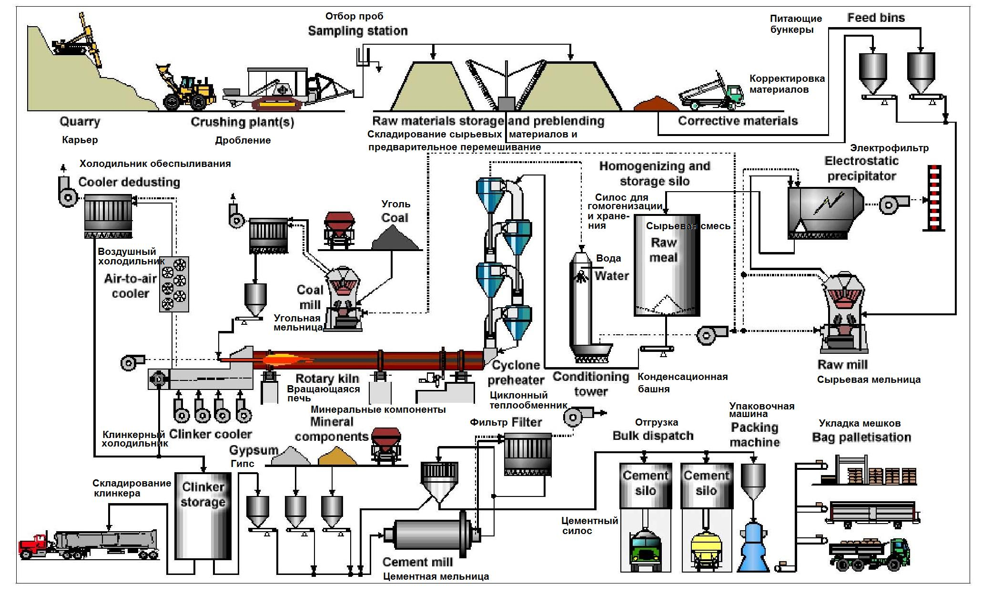
Технология производства цемента

Slide 65
Основные экологические аспекты производства цемента
Пыль,
кислые газы
(NO_{x}, SO₂, CO₂, CO), органические вещества,
летучие металлы, диоксины,
HCl, HF,
шум
Пыль,
шум,
запах
Пыль,
шум
Пыль,
шум
Этап 1:
Подготовка
и хранение
сырьевых
материалов,
топлива
Этап 2:
Обжиг
клинкера
Этап 3:
Помол
цемента
Этап 4:
Хранение,
упаковка
и отгрузка
цемента

Slide 66
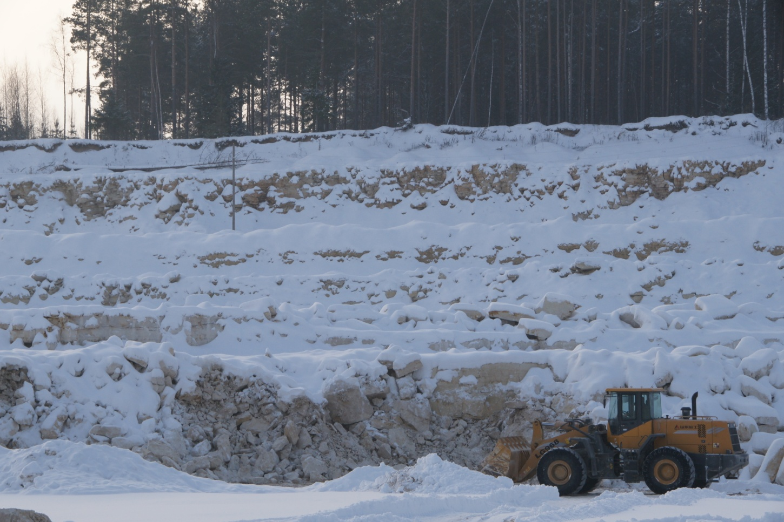
Россия: оценка воздействия на окружающую среду
Критерии оценки альтернатив: технологические процессы и параметры НДТ

Slide 68
Беларусь: разработка и обсуждение технических кодексов установившейся практики
ТКП «Охрана окружающей среды
и природопользование. Общие природоохранные требования. Технологические нормативы выбросов загрязняющих веществ в атмосферный воздух предприятиями по производству цемента»
ТКП «Охрана окружающей среды и природопользование. Выбросы загрязняющих веществ в атмосферный воздух. Правила производственного контроля за охраной атмосферного воздуха и выбросами загрязняющих веществ от предприятий по производству цемента»

Slide 69
Средняя структура себестоимости производства цемента

Slide 70
Энергоэффективные мероприятия для цементных предприятий I
Перевод технологии производства цемента с «мокрого»
на «сухой»: НДТ
  При переходе с «мокрого» способа на «сухой» происходит снижение следующих удельных показателей:
    выбросов пыли из печной трубы и трубы холодильника более чем в 10 раз;
    потребления воды в 2 раза;
    потребления газа в 1,5 раза;
    потребления электроэнергии на 20 %

Slide 71
Энергоэффективные мероприятия для цементных предприятий II
Установка энергоэффективных клинкерных холодильников
подогретый в процессе охлаждения клинкера воздух направляется далее в горелочное устройство, за счет чего снижается энергоемкость технологического процесса и сокращаются выбросы ЗВ, обусловленные процессами сжигания топлива

Slide 72
Модернизация предприятий цементной отрасли: основные направления:
поэтапное сокращение выбросов загрязняющих веществ в атмосферу, в том числе неорганической пыли, содержащей диоксид кремния;
постепенное снижение объёма сброса сточных вод в водные объекты;
оснащение современным обеспыливающим оборудованием участков погрузки готовой продукции в ж/д вагоны и автоцементовозы;
приоритет финансирования мероприятий, направленных на снижение негативного воздействия на окружающую среду;
создание санитарно-промышленных лабораторий для проведения мониторинга и контроля соблюдения установленных нормативов выбросов и сбросов.

Slide 73
Производство цемента: основные выводы
Предприятия по производству цемента в Беларуси и России отнесены к категории энергоёмких объектов, оказывающих значительное негативное воздействие на ОС.
Результаты пилотных проектов свидетельствуют о том, что вновь возводимые предприятия проектируются с учётом требований НДТ; проектная документация соответствует параметрам НДТ.
Переход на НДТ для действующих предприятий фактически означает масштабную реконструкцию и внедрение «сухого» способа производства.
Перевод Справочного документа ЕС на русский язык используется практиками и будет положен в основу разработки Информационно-технического справочника в РФ.

Slide 74

Производство азотных удобрений: повышение ресурсоэффективности
Проект международной финансовой корпорации
2009 – н/вр.?
Страны-участницы:
  Беларусь
  Босния и Герцеговина
  Грузия
  Казахстан
  Россия
  Сербия
  Таджикистан
  Туркменистан
  Турция
  Узбекистан
  Украина
  Хорватия

Slide 75

Анкетирование промышленных предприятий: риски
Платежи и штрафы
Аварии
Отсутствие средств на реконструкцию

Slide 76

НДТ и энергетическая эффективность: производство удобрений

Slide 77

Участие профильных институтов
Компания Фосагро и НИУИФ подготовили перевод Справочного документа по НДТ в производстве аммиака, кислот и и удобрений
Российский союз химиков , АНО «Эколайн» и Менделеевский университет провели семинары для практиков

Slide 78
Производство азотных удобрений: основные выводы
Руководители компаний не склонны участвовать в бенчмаркинг предприятий отрасли
  В анкетировании приняли участие менее 20% компаний
Риски, связанные с несоответствием экологическим требованиям, как правило не рассматриваются в качестве приоритетных
Ведущие компании проявили интерес к участию в работе
ТК 113 НДТ
Справочный документ ЕС будет положен в основу Информационно-технического справочника по НДТ
  Задача проведения бечмаркинга остаётся одним из самых сложных этапов подготовки справочника

Slide 79

Выводы
Спектр проектов в сфере наилучших доступных технологий и комплексных экологических разрешений достаточно широк и охватывает инициативы последних 20 лет
Многие компании используют материалы справочников для оценки и обоснования инвестиционных проектов
Наиболее удачные проекты привели к распространению информации о КЭР, созданию версий справочников на русском языке, национальных стандартов.
«Никто не обнимет необъятного».
Кузьма Прутков.

Slide 80
Спасибо за внимание! mbegak@gmail.com tguseva@muctr.ru

